Slide 1
منظمات النمو والهرمونات النباتية
أ.د. عقيل هادي عبد الواحد
استاذ فسيولوجيا النبات والتقانات الحياتية
جامعه البصرة – كلية الزراعة

Slide 2
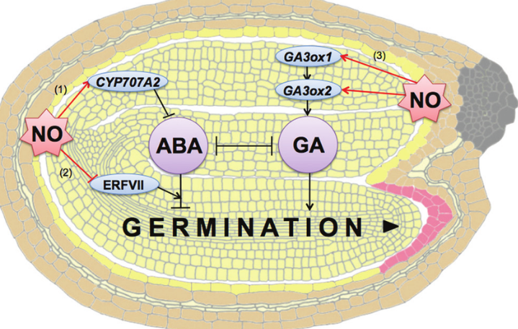
حامض الابسيسيك

Slide 3
وجد العالم Okuma سنة 1963 ان جوزات القطن تتساقط من على النبات ومن ثم رشح ان هناك مادة كميائية تسب التساقط، وفي عام 1964 تمكن Addicott وزملائه من جامعه كاليفورنيا من عزل مادة اطلق عليها Abscisin II وذلك اعتمادا على تسمية منطقة التساقط Abscission zone وبعد توالي التجارب اتفق العلماء على تسمية تلك المادة المسببة للتساقط بحامض الابسيسيك، وهو يوجد في الجذور والسيقان والاوراق والثمار والبذور

Slide 4
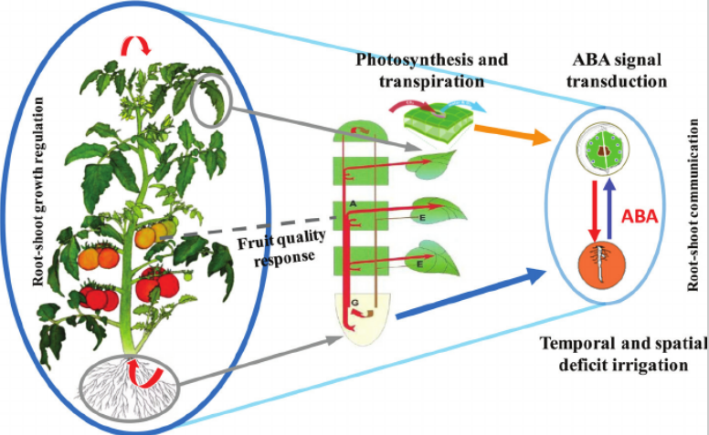
ينتقل حامض الابسيسيك في كلا من عصارة الخشب واللحاء وان حركتة غير قطبية

Slide 5
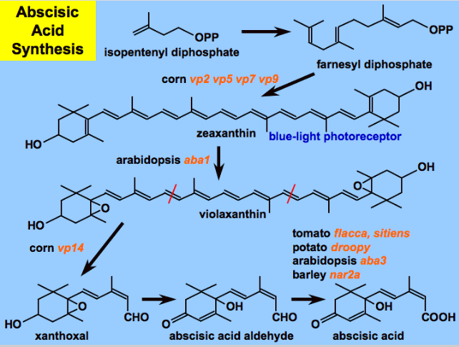
البناء الحيوي لحامض الابسيسيك

